Slide 1


業務改革の目指す方向性と実現に必要な要素
単純なBPRではなく、AIエージェントを軸としたデータ起点型の業務に改革するために、 最適なサービス基盤と基盤を支える開発部隊、特にAIエージェントを熟知したパートナーの存在が不可欠である。
n8nや最新のAIエージェント構築に実績のあるLinkX Japan社をパートナーにおくことで、内製化の促進を行う。
サービス提供業務
デジタルフィードバックループの 概念を踏襲したエコシステムの確立
これまでの業務改革（業務起点）
これからの業務改革（データ起点）
現状業務
BPR
ERP導入
ユーザー
①データ蓄積
業務
会計データ
③改善
AIエージェント
データ
データ集計
開発
②可視化・分析
製品
サービス提供基盤
変化に強く柔軟性の高い
AIエージェントサービス基盤の確立
フロントエンド
サービス
AIエージェントツール
AIモデル
DB
データ分析
様々なサービス
拡張性の高い ローコードツール
1つに依存せず多様に 選択可能なモデル
AIと相性の良い 汎用的なDB
エージェント管理・分析 に強いプラットフォーム
：
インフラ基盤
セキュリティに強く 多機能な基盤
サービス提供者
社内業務のAIエージェント化を促進する 内製部隊の確立と 最先端のAI技術を擁するパートナー連携
最先端の AI技術支援
内製部隊
パートナー
1

Slide 2
デジタルフィードバックループを踏襲したAIエージェントによるエコシステム
BPS、経理、財務などあらゆる領域の複雑性の高い属人化した業務をAIエージェントに置き換えていくことを想定した場合、 AIエージェントが担う業務や蓄積されたデータをPDCAサイクルのように循環させることが肝要である。
本取り組みでは、このデジタルフィードバックループ（MS社提唱）の考え方を基礎に、大規模なAIエージェントを展開できる状態を目指す。
業務・運営領域
AIエージェント・アーキテクチャ領域
AIエージェント対象業務を増やしていく
BPS：請求・支払業務
経理：OS領域の業務
財務：標準プロセス関連の業務
顧客管理：マスター登録・名寄せ関連の業務
法務：ナレッジ検索関連の業務 ：
n8n×AzureサービスによるAIエージェントを増やしていく
請求・支払業務エージェント
OS領域の業務エージェント
標準プロセス関連の業務エージェント
マスター登録・名寄せ関連の業務エージェント
ナレッジ検索関連の業務エージェント ：
P
D
人
システム
分析・改善領域
データ・アセット領域
A
大量のデータの可視化・分析を行い業務改善を進める
請求・支払業務分析・改善
OS領域の業務分析・改善
標準プロセス関連の業務分析・改善
マスター登録・名寄せ関連の業務分析・改善
ナレッジ検索関連の業務分析・改善 ：
AIエージェントの数に伴い利活用できるデータを増やしていく
請求・支払業務データ
OS領域の業務データ
標準プロセス関連の業務データ
マスター登録・名寄せ関連の業務データ
ナレッジ検索関連の業務データ ：
C

Slide 3










構造化されたAIエージェント基盤のアーキテクチャ
AIエージェント基盤の構成要素を“AIエージェントツール”、“AIモデル”、“DB”、“データ分析”、“インフラ基盤”と分解することで、 1つのサービスに依存させない、柔軟性の高いマイクロサービスアーキテクチャを実現する。 ※初期構想で使用するサービスはあくまで現時点と判断してください（状況によって変更可）
AIエージェント基盤の初期構想
フロントエンドサービス
①AIエージェントツール
②AIモデル
③DB
④データ分析
蓄積
呼出
解析
接続
⑤インフラ基盤
：
アーキテクチャのポイント整理
①AIエージェントツール
②AIモデル
③DB
④データ分析
⑤インフラ基盤
AIエージェントの構築が容易な拡張性の高いワークフロータイプのローコードを活用する
様々なサービスとの接続やAIモデルの呼び出しが可能であり、非機能面の パフォーマンスも高いことが重要になる
1つのAIモデルに依存することなく、 多種多様なモデルが使用できる
特に3大基盤のモデルの進化は早い ため、全て使用できることが必須条件 である
AIエージェントのマスターデータを格納 するために1つの汎用的なDBにする
汎用的であれば、他の基盤に移すことへの柔軟性も高くなり、ロックインをされない状態を作ることができる
蓄積されたAIエージェントデータを加工、分析するために使用する
特にデータレイクの機能だけでなく、BI機能まで一気通貫でパッケージされたサービスだと学習コストなどがかからず、早期に改善サイクルがまわせる
データの取り扱いや外部サービスとの 接続など、あらゆる面で高いセキュリティ要件が求められる
機能面でもAIだけでなく従来の業務で使用するサービスとの接続し易さや 親和性も重要になる

Slide 4
本プロジェクトにおけるLinkX Japan社の役割
LinkX社はAIの技術伝承だけでなく、エージェント管理やデータガバナンス含めた基礎技術の要を担う。
LinkX社範囲
学習と成長の視点
AI内製化部隊の構築
LinkX社：技術伝承
AI活用・推進の文化・マインド醸成
技術標準化（n8n×AI基盤）
LinkX社：設計
データガバナンス整備
LinkX社：必須要素の整理
内部プロセスの視点
n8nによる業務自動化基盤構築
LinkX社：構築支援
継続的業務改善（PDCA）
n8n×AIエージェント統合基盤構築
LinkX社：設計・構築支援
データフロー可視化
LinkX社：基礎の定義
AIエージェント管理・統制基盤構築
LinkX社：設計・構築支援
顧客（社内ユーザー）の視点
AIエージェントの業務支援による
バックオフィス業務負荷軽減
業務の透明性向上
AIエージェント改善による
業務高度化の推進
高付加価値業務へのシフト
財務の視点
業務コストの削減
外注費削減（内製化効果）
間接業務生産性向上
AIエージェント・データ活用による 意思決定高度化
AI投資の資産化（ROI最大化）
4

Slide 5
AIエージェント（n8n開発）活動スケジュール
現在（2026/3/9時点）の各領域の開発状況としては以下の通り。
凡例：
稼働中 or 予定
稼働済み
未定
FY2025
FY2026
1月
2月
3月
4月
5月
6月
7月
マイルストン
銀行検証 ▼開始
役員 ▼デモ
実務適用 ▼開始
GW
実務適用 ▼開始
実務適用 ▼開始
BPS
請求・支払業務自動化
n8n・Concur機能開発
n8n・活文機能開発
結合テスト
本番環境移行
ユーザー 運用テスト
経理OS
請求・支払CK業務自動化
CK業務調査
開発汎用化
n8n開発
デモ 準備
本格開発（未定）
財務
標プロ評価業務自動化
要件定義・tobe業務策定
第一弾プロト作成
RAG機能追加実装
ユーザー 運用テスト
残課題対応/ 次期標プロシステム実装
銀行処理応答自動化
残課題対応
プロト試験
追加開発？（未定）
顧客管理
名寄せ結果Web自動抽出
要件定義
データ抽出元サイトの調査
n8n開発
ユーザー 運用テスト
追加開発？（未定）
開発全般
AIエージェント基盤開発
n8nMCPモジュール開発
n8nデータ基盤設計
n8nデータ基盤構築
デモ準備
追加開発
概況
BPS
n8nからConcurおよび活文（Oracle基盤）と連携させ、請求書および請求に纏わる文書（納品書など）を登録できるよう実装完了。
細かいエラーハンドリングの実装および結合テストを実施している。
経理OS
AIが読み取れる業務フロー図を用いて、チェック業務の汎用的なn8n構築方法を確立。
引き続きn8nのテストを継続して精度の向上を図る。
財務
標準プロセスレビューの内容を自動で抽出し、（任意のプロンプトによる）評価をFBするn8nを開発でき、現在RAGを追加実装中。
銀行からメールを受信後、特定のファイル加工処理を実行するn8nを開発できたため、本格的に（銀行よりメールを受信して）テストを実施する予定。
顧客管理
Megagonの名寄せ後に、残ってしまった（名寄せできなかった）法人のレコード情報を再度Web上からデータを抽出して比較するn8nを開発中。
国が運営するサイトのAPIを用いて上手く情報が取得できたため、現在は難易度の高い個人事業主の情報をどこのサイトから抽出するか検討している。
開発全般
Azure上のMCPによるWebクローリング機能の開発やOracleサーバー上に構築している活文との連携など、n8nにおける難易度の高い開発はLinkX社の支援のもと実装できた。
現在はAIエージェントのDWH機能（BIまで）の設計を完了し、Fabricと呼ばれるMSのレイクハウス機能の構築を実施している。

Slide 6
オペレーティングモデル L1
AIエージェント基盤を運用するためのL1のプロセスは以下の通り。
サービスフロント領域
運用管理領域
開発・保守領域
ユーザ
開発
企画・案件管理
プロジェクト管理
サービスレベル管理
戦略・ アーキテクチャ管理
要求/ 分析
案件化
定義
連携
連携
案件化
件数集計
連携
連携
サービスリクエスト 管理
チケット管理
インシデント管理
恒久対応
問題管理
データ基盤管理
問合せ・申請/回答
起票
割当
暫定対応
連携
連携
構成管理
セキュリティ管理
セキュリティ対応
設計
社内展開・教育 管理
ナレッジ管理
権限
確認
連携
サービスカタログ 管理（管理者）
広報
連携
セキュリティ対応
資源同期
サービスカタログ 管理（ユーザ）
自動変更
アクセス管理
権限変更
変更管理
本番移行判定
ソフトウェア開発 および管理
閲覧
連携
登録
起票
変更指示
継続的デリバリ/ テスト
維持管理
定常変更
リリース管理/
展開管理
継続的デプロイ
データ提供
自動化・安定化指示
SRE領域
自動変更
監視管理
プロビジョニング
管理
可用性管理
キャパシティおよび
パフォーマンス管理
リリース管理/
展開管理(開発)
サービス利用
環境変更/資源リリース
監視
環境変更/資源リリース
システム（本番）
システム（検証/開発）

Slide 7
領域の課題
MEGAGONによる名寄せが完全に一致されないものに関しては、人手による目検業務が必須となる。
月1,000件の目検作業にかかる時間（約120h）をAIによる自動化技術にて90%以上削減することを目標とする。
課題
業務量/コスト構造
マスタが一致しない
1,000件の企業の
目検業務は約120h
判断・ 入力作業
Neo
人手作業で時間がかかる！
Web検索・ 企業情報取得
NEXUS
目検でWeb調査
約10h に削減 ※90%以上削減を目標
MEGAGON による名寄せ処理
AI調査結果の 確認
名寄せしきれない
ペアが発生する
参照
Excel
Excelリスト確認
AIによる自動化
LBC ※機械学習データ
Excel
Excel
ASISの目検業務内訳
TOBEの目検業務内訳

Slide 8
PRJの狙い
目検作業は大きく2つあり、法人と個人のプロセスで確認するソースが異なる。
法人に関しては、調査サイトが国税庁のみのため、APIによるRPA的な処理を実現できれば大幅に人手の作業が短縮できる。
個人に関しては、多様なソースによる検索作業自体が課題だが、AIによるWebクローリングを活用することで人手を介した作業が短縮できる。
課題
狙い
（何を実現するのか）
効果
（KPIがどう変わるか）
法人企業の目検業務
国税庁のサイトから該当の企業情報を 調査するのに時間がかかる
国税庁のサイトで提供されているAPIを 活用して自動化（RPA的な処理）を 実現する
人手による目検の作業がなくなる。 ※国税庁のサイトのみ
個人事業主の目検業務
（国税庁のサイトに無い）インターネット 上に存在する独自のHPやSNSなどを 調査するのは複雑かつ時間がかかる
会社情報からWEBクローリングを行い、 AIによる判断にて確実性の高い情報を 取得して自動化を実現する
従来の人手による目検作業がなくなる。
ただし、新たにAIの調査結果から判断する 作業が発生する。

Slide 9
ToBe業務のイメージ
企業情報を目検で確認する業務を完全にAIのWebクローリングによる自動化を実現した。
（仮に）月に1000件目検調査を行う場合、80～160時間の人で作業の削減効果が見込める。
人による目検作業時間：5～10分程度/1件
AS
I
S
担当者
法人企業か？
Yes
目検リストファイル受領
目検リストファイル格納
法人・個人事業主の 目検リスト内容確認
法人名称で 国税庁のサイトを検索
調査結果を書き込み
No
Excel
Excel
Excel
個人事業名で ネットを検索
Excel
Excel
Excel
Excel
Excel
Excel
システム
MEGAGON関連
Sharepoint
Internet（SNSなど）
国税庁
Sharepoint
AIによる目検作業の完全自動化
TOBE
担当者
目検リストファイル受領
目検リストファイル格納
調査結果内容確認
AI
Excel
Excel
目検リストファイル取得
法人・個人事業情報取得 （Webクローリング）
調査結果ファイル格納
Excel
Excel
Excel
Excel
Excel
Excel
Excel
Excel
Excel
システム
MEGAGON関連
Sharepoint
n8n
Internet（国税庁など）
Sharepoint

Slide 10
AI利活用推進G プロセスマップ
XXX
請求書受領
請求書提出
人の作業時間：1～2分程度/1件
人の作業時間：2～3分程度/1件
システム処理時間：1～3分程度/1件？？？
外部
請求書 送付
都度
請求書
送付書
BPS
メール
BtoBプラットフォーム
請求書ダウンロード
請求書 受領
請求書 リネーム＆保管
支払予定表に
ある案件か
No
請求書提出App
ファイルアップロード
請求書提出App
手入力＆提出
都度
請求書
請求書
XX 請求書
Yes
送付書
送付書
請求書提出App
支払予定表選択
見積書
共有 フォルダ
共有 フォルダ
システム
参照
ダウンロード
参照
参照
参照
書込
請求書管理画面
<BtoBプラットフォーム>
見積/請求提出画面
<AppSheet>
請求書提出データシート更新
<SpreadSheet>
支払依頼WS更新
<SpreadSheet>
1
請求書
送付書
参照
加工・更新 ※複数
シートデータ加工処理
<GoogleAppScript>
定期実行
生データ
請求書
見積書

Slide 11
AI利活用推進G プロセスマップ
XXX
ユーザー
企画・案件管理
案件受付・起案
ユースケース整理
ROI評価・スコアリング
優先順位付け・承認
ポートフォリオ管理
AIエージェント設計・開発管理
要件定義
設計
開発
テスト
リリース
データ基盤管理
データ要件定義
データモデル設計
データ品質管理
メタデータ管理
KPI・可視化設計
運用管理
監視
インシデント
ログ
変更
SLA
インフラ
セキュリティ・ガバナンス管理
アクセス権
データガバナンス
AIガバナンス
監査ログ
コンプライアンス対応
社内展開・教育
社内広報
業務トレーニング
市民開発者支援
利用促進
フィードバック収集
プロダクト管理
標準化
コンポーネント管理
バージョン管理
横展開
技術戦略

Slide 12
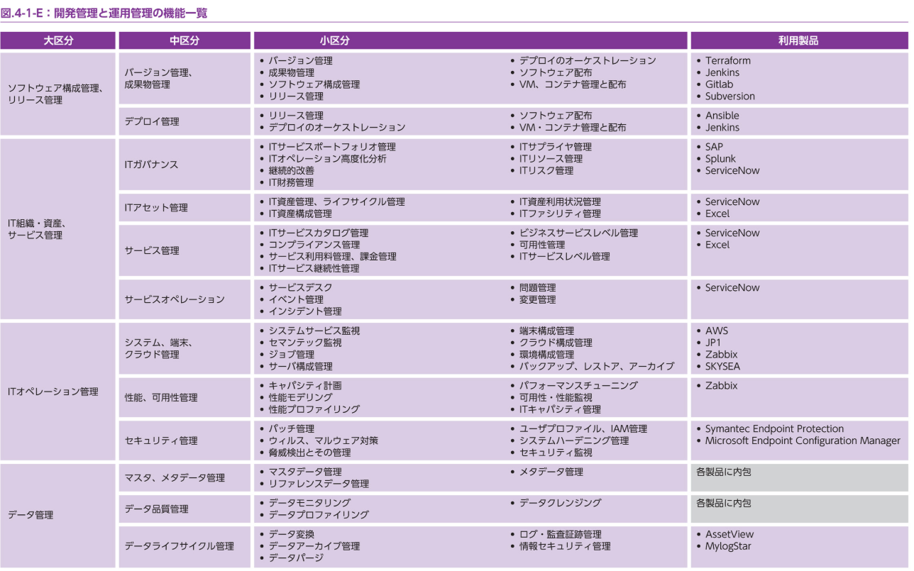
オペレーティングモデル L1
ユーザー
企画・案件管理
XXX
案件受付・起案
ユースケース整理
ROI評価・スコアリング
優先順位付け・承認
ポートフォリオ管理
サービスフロント領域
運用管理領域
開発・保守領域
ユーザ
サービス
カタログ管理
サービスレベル管理
プロジェクト
管理
AIエージェント設計・開発管理
戦略管理
データ管理
件数集計
案件化
要件定義
設計
開発
テスト
リリース
問合せ/回答
恒久
対応
サービス
リクエスト
チケット
管理
インシデント
管理
問題管理
案件化
データ基盤管理
起票
割当
暫定
対応
データ要件定義
データモデル設計
データ品質管理
メタデータ管理
KPI・可視化設計
情報連携
セキュリティ対応
構成管理
セキュリティ/
パッチ管理
ナレッジ
管理
資源同期
運用管理
セキュリティ対応
監視
インシデント
ログ
変更
SLA
インフラ
権限
確認
起票
権限
変更
セキュリティ・ガバナンス管理
業務管理領域
アクセス管理
変更管理
本番移行判定
ソフトウェア開発 および管理
アクセス権
データガバナンス
AIガバナンス
監査ログ
コンプライアンス対応
データ
提供
変更指示
継続的
デリバリ/ テスト
定常
変更
継続的
デプロイ
自動
変更
維持管理
リリース管理/
展開管理
社内展開・教育
要求/ 分析
社内広報
業務トレーニング
市民開発者支援
利用促進
フィードバック収集
事業分析
SRE領域
自動変更
安定化指示
データ
提供
プロダクト管理
監視運用
プロビジョニング
管理
可用性管理
キャパシティおよび
パフォーマンス管理
リリース管理/
展開管理(開発)
標準化
コンポーネント管理
バージョン管理
横展開
技術戦略
サービス
利用
監視/
確認
環境変更/
資源リリース
環境変更/
資源リリース
システム（本番）
システム（検証/開発）

